Slide 1




Tätigkeitsbericht Stadtmarketing 2023

Slide 2
Inhalt
Stadt-marketing
&
Events
Tourismus
Bürger- und Touristen-information
Ausblick 2024 & 2025
01
02
03
04
02
03

Slide 3

Inhalt
Stadt-marketing
&
Events
Tourismus
Bürger- und Touristen-information
Ausblick 2024 & 2025
01
02
03
04
02
03

Slide 4
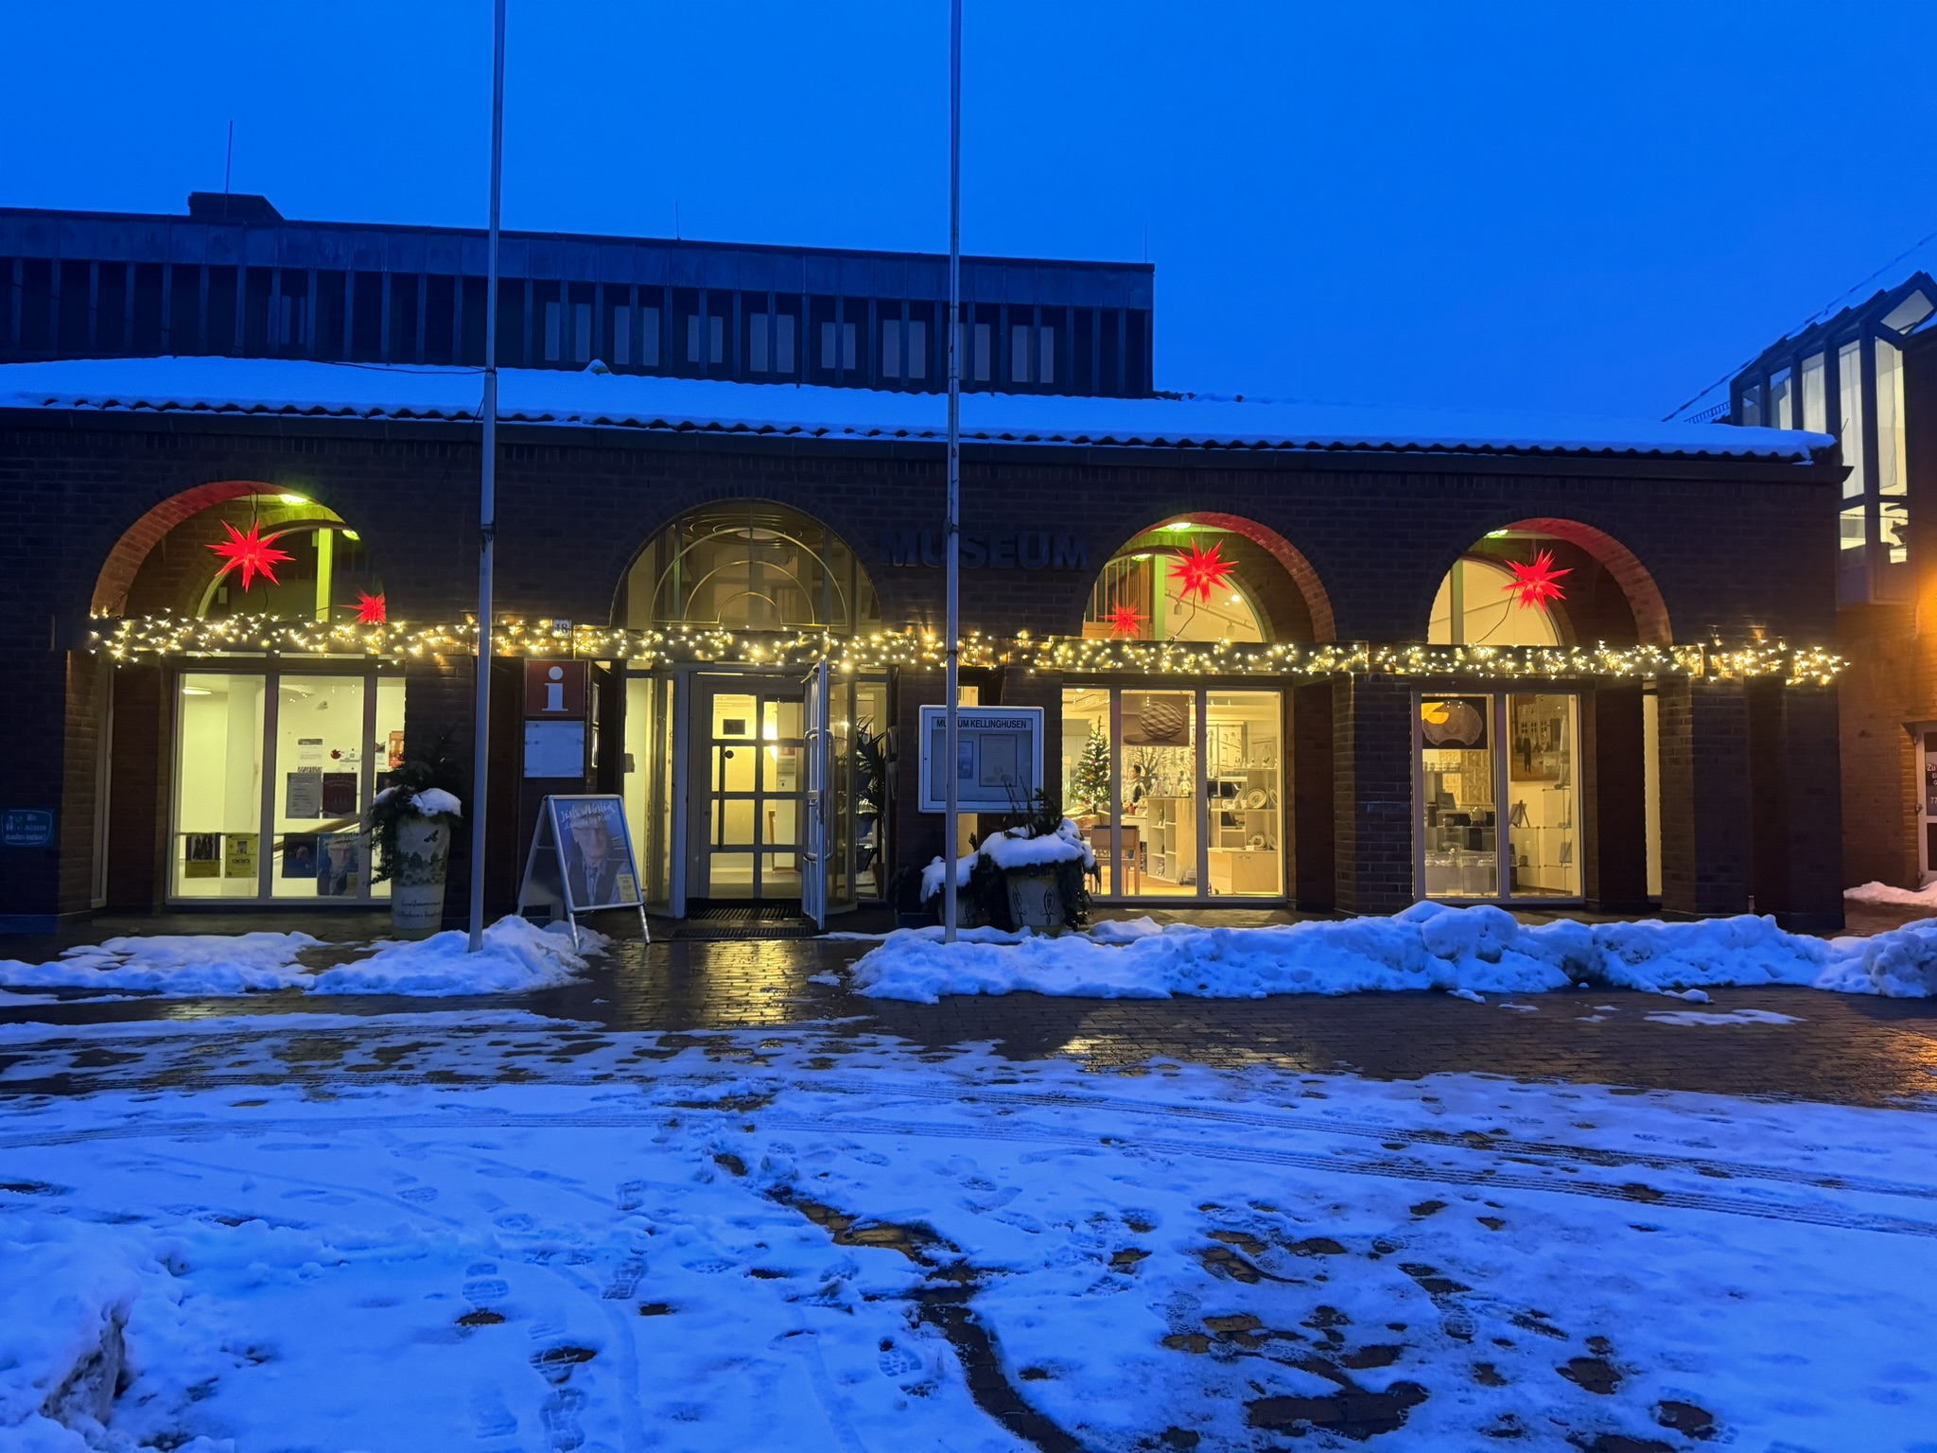
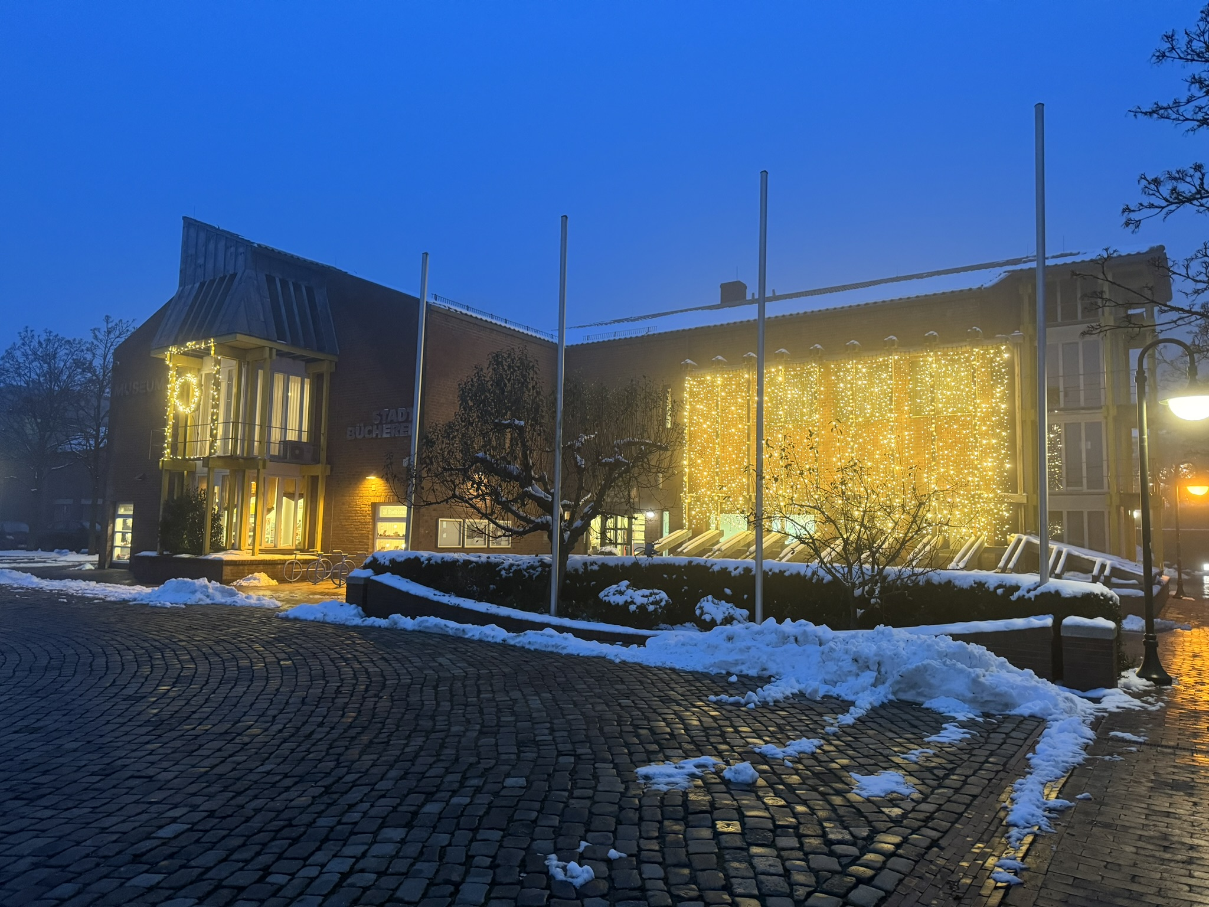
Stadtmarketing
01
10 Jahre Fairtrade Stadt Kellinghusen 10 tägige Schaufenstergalerie
Erweiterung Weihnachtsbeleuchtung Bürgerhaus
Entwicklung neuer Wanderrouten 5km und 15km nord/nordöstlich von Kellinghusen

Slide 5
Werbeanzeigen
01
Datum | Anlass | Kosten
20.01.2023 | NOK Journal Werbeanzeigen | 678,30 €
09.02.2023 | Flussinfo.net – Stadtporträt Stör | 100,00 €
15.07.2023 | Podcastaufnahme „Einfach mal raus“ | 476,00 €
16.11.2023 | Anzeige Hallo Tourist für 2024 | 1.065,05 €
19.12.2023 | Anzeige Neue Keramik Töpfermarkt | 142,80 €
Gesamt |  | 1.986,15 €

Slide 6
Veranstaltungen
01
Veranstaltung | Datum | Gäste/TLN
Neubürgerempfang | 14.03. | 35
Stadtradeln | 15.05. – 03.06. | 60
Geranienmarkt | 21.05. | 108
Töpfermarkt | 12.08./13.08. | 963
GNK - Tag | 30.09. | 107
Weihnachtsmarkt | 16.12. | 414
Weihnachtsmärchen | 18.12./19.12. | 475
Stadtführungen (9 x) | verschieden | 67

Slide 7
Inhalt
Stadt-marketing
&
Events
Tourismus
Bürger- und Touristen-information
Ausblick 2024 & 2025
01
02
03
04
02
03

Slide 8
Übernachtungszahlen & Buchungsstatistik
02
Vermietobjekte: 6 (ehemals 20) ggfls. Anreize schaffen
Gäste in Kellinghusen mit min. 1x Übernachtung: 4866 Pers. (nicht alle Vermieter inkl.)
Getätigte Buchungen über Stadtmarketing: 117
Vermittlung-/Buchungsprovision Stadtmarketing: 2745,82 €
Ziel 2024: Erneuerung der Buchungsseite, da veraltet

Slide 9

Kooperation Holstein Tourismus
02
Entwicklung neuer Tourismusstrategie für die Region Holstein
Die 5 „N“ spiegeln die Werte, Inhalte und Charaktermerkmale der Tourismus Region wieder:
Nah - Nachhaltig - Natürlich - Nordisch - Nett

Slide 10

Inhalt
Stadt-marketing
&
Events
Tourismus
Bürger- und Touristen-information
Ausblick 2024 & 2025
01
02
03
04
02
03

Slide 11
Besucherstatistik Bürgerhaus
03
Monat | Besucher | Telefon | Mail
Januar | 75 | 58 | 95
Februar | 127 | 89 | 145
März | 164 | 113 | 177
April | 118 | 42 | 125
Mai | 271 | 76 | 128
Juni | 184 | 77 | 111
Juli | 199 | 85 | 114
August | 1150 | 94 | 140
September | 273 | 69 | 121
Oktober | 177 | 63 | 57
November | 234 | 112 | 108
Dezember | 521 | 32 | 32
Gesamt 2023 | 3493 | 910 | 1353
Gesamt 2022 | 2463 | 1033 | 1711
Gesamt 2019 | 4399 | 1073 | 1955
04
03

Slide 12
03
Einnahmen Shop
Monat | Einnahmen
Januar | 40,90 €
Februar | 20,90 €
März | 0,00 €
April | 47,00 €
Mai | 0,00 €
Juni | 19,25 €
Juli | 49,90 €
August | 1300,80 €
September | 32,10
Oktober | 47,00 €
November | 20,00 €
Dezember | 22,50 €
Gesamt | 1600,35 €

Slide 13
03
Saalbelegung Bürgerhaus
Monat | Stadt | VHS | Bücherei | Vereine & Andere | Gesamt
Januar | 8 | 2 | 1 | 11 | 22
Februar | 3 | 10 | 0 | 22 | 35
März | 10 | 11 | 1 | 18 | 40
April | 3 | 8 | 1 | 25 | 37
Mai | 4 | 6 | 0 | 25 | 35
Juni | 2 | 2 | 0 | 23 | 27
Juli | 2 | 0 | 0 | 12 | 14
August | 2 | 0 | 1 | 11 | 14
September | 9 | 8 | 1 | 17 | 35
Oktober | 3 | 11 | 0 | 18 | 32
November | 9 | 12 | 3 | 21 | 45
Dezember | 5 | 0 | 0 | 18 | 23
Gesamt 2023 | 57 | 70 | 8 | 221 | 359
Gesamt 2019 | 15 | 98 | 12 | 215 | 377

Slide 14
03
Einnahmen Saalvermietung & Ticketverkäufe
Einnahmen 2023 gesamt: 2.135,18 €
  (2019 – 1.417,40 €)

Slide 15
Inhalt
Stadt-marketing
&
Events
Tourismus
Bürger- und Touristen-information
Ausblick 2024 & 2025
01
02
03
04
02
03

Slide 16
Planungshorizont 2024
04
Die Anschaffung eines Dörpsmobils
Etablierung eines Mitteilungsblattes der Stadt, welches viermal im Jahr kostenfrei an alle Haushalte verteilt wird. Flankierend sollen Social Media Kanäle aufgebaut werden, um eine möglichst breite Zielgruppe effektiv anzusprechen.
Umzug vom Bürgerhaus ins alte Rathaus
Eröffnung des Museums
Die Umstrukturierung der Tourist Information
Aufwertung der Fassade der Außenstellen
Realisierung der Wanderwege

Slide 17


Fragen

